Slide 1
«Моя семья и другие животные»
Инициативный проект студентов групп ПИ, ИН

Slide 2
Идея проекта
Мобильное приложение с двумя сервисами:
1. Поиск животного по фото
2. Вызов ветеринара на дом

Slide 3
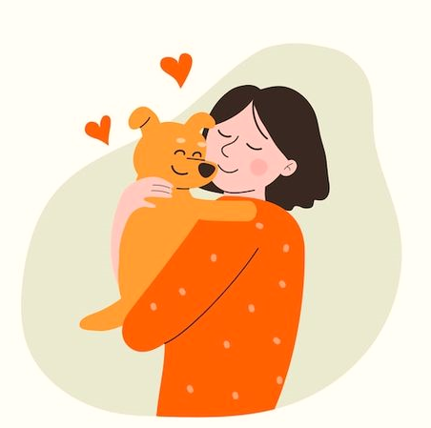
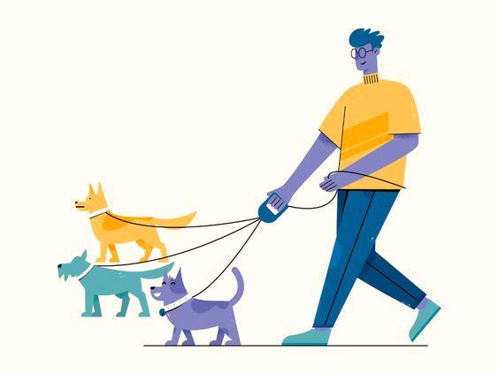
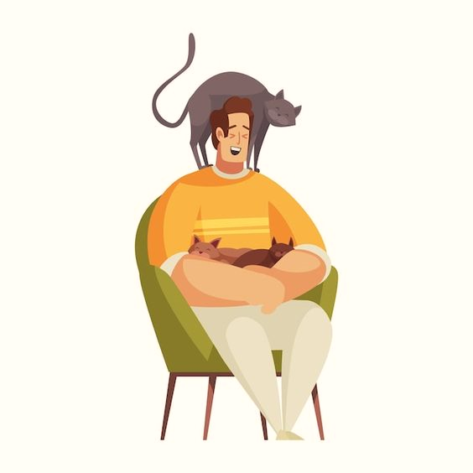
Целевая аудитория
Владельцы домашних животных
Волонтёры и кураторы
Неравнодушные люди

Slide 4
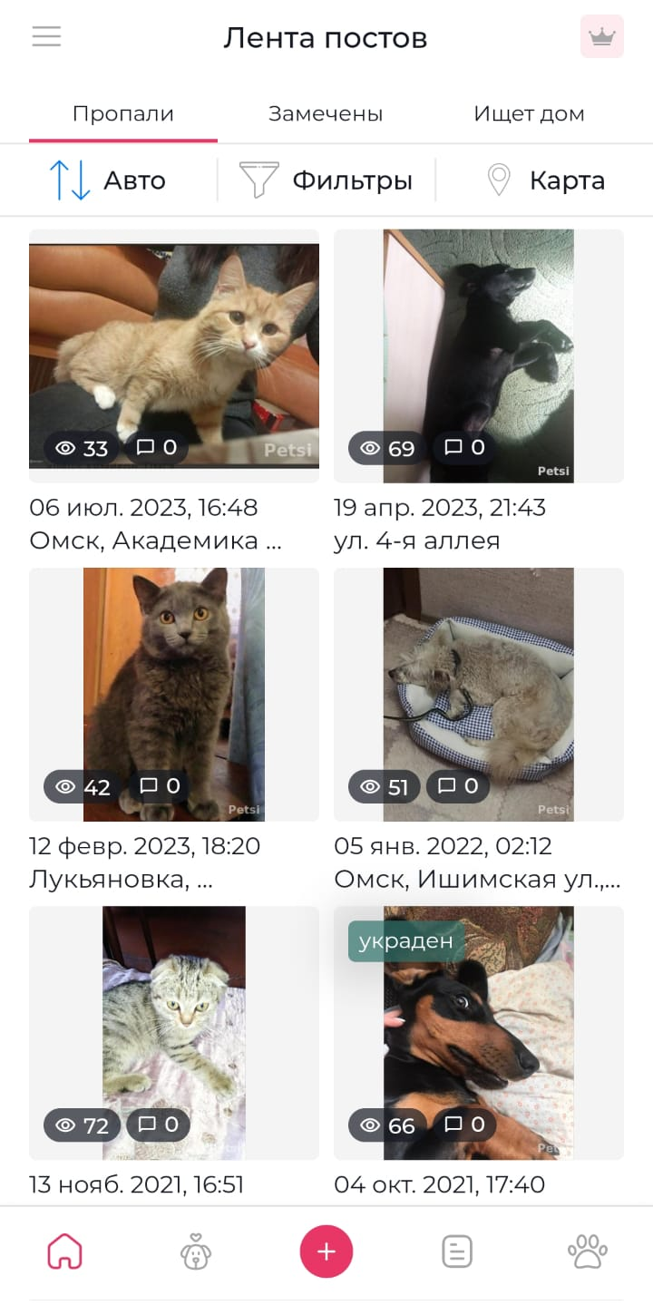
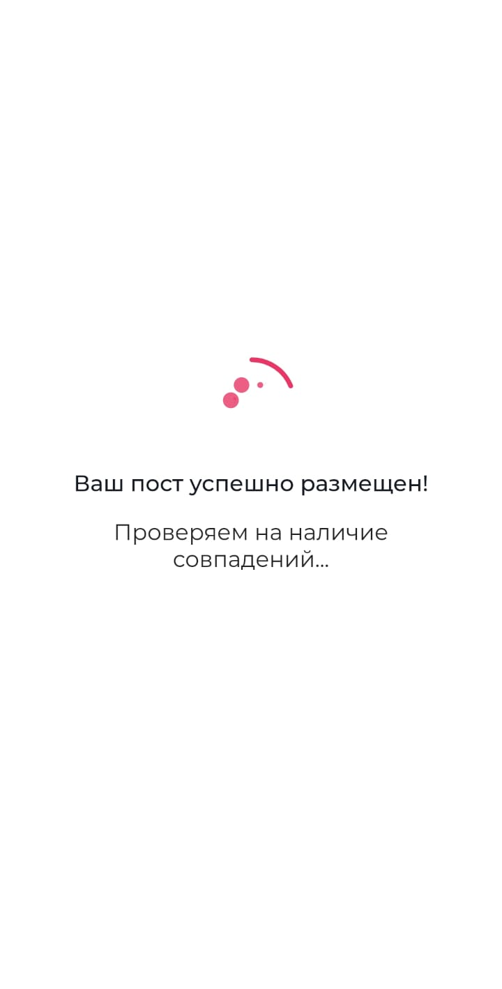
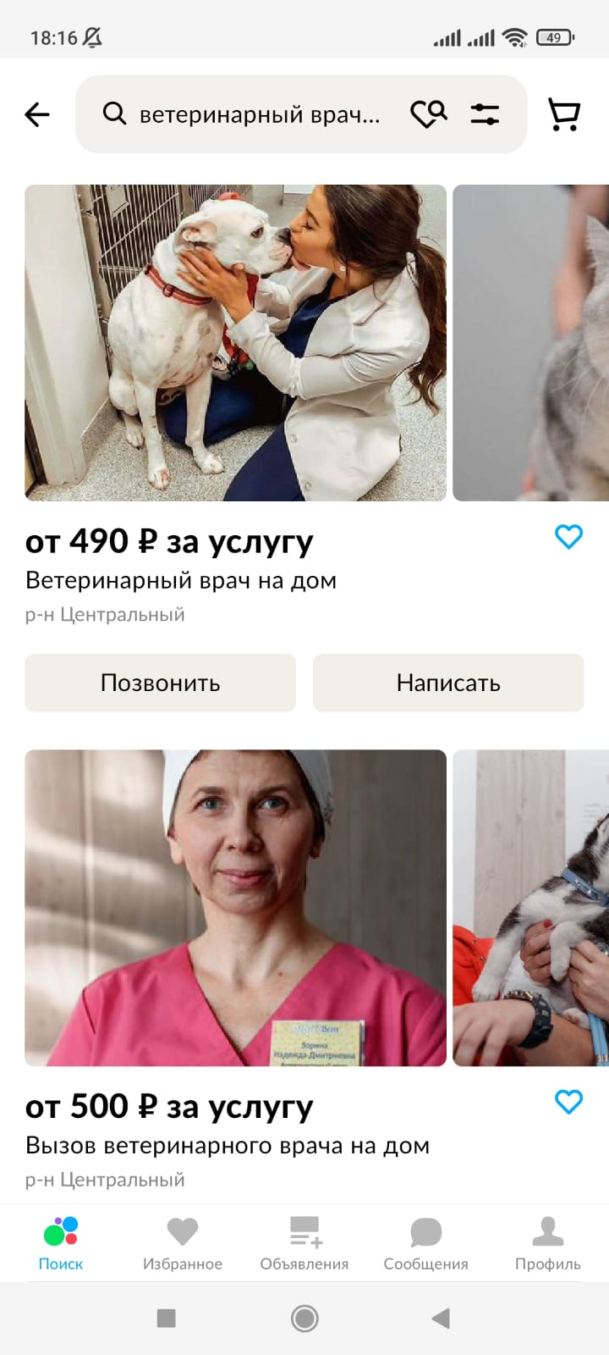
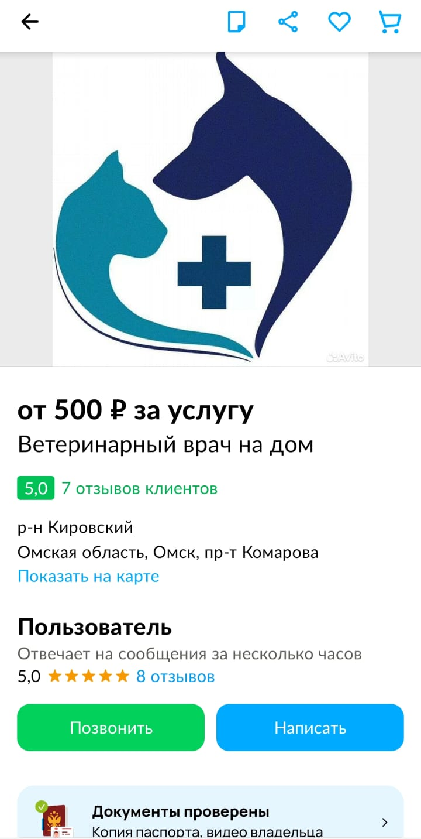
Анализ аналогов
Petsi
Авито
Недостаток: поиск только внутри своей базы объявлений
Недостаток: мошенничество, завышенная стоимость

Slide 5
Сценарий AS IS
Актёры: хозяин домашнего животного
Предусловия: человек потерял своё домашнее животное
Ожидаемый результат: хозяин нашёл питомца
Шаги сценария:
1. Хозяин домашнего животного заходит в группу в соц. сети «ВКонтакте» по поиску животных
2. Размещает информацию о пропавшем животном
3. На протяжении N-го количества дней просматривает информацию по созданному объявлению
4. Потратив много сил и времени, не получает достаточного отклика или же находит питомца, но для этого тратит много сил и времени
Актёры: неравнодушный человек/волонтёр, который нашёл чьё-то домашнее животное
Предусловия: человек нашёл чьё-то домашнее животное
Ожидаемый результат: питомца вернули хозяину
Шаги сценария:
1. Неравнодушный человек находит чужого питомца на улице
2. Размещает информацию о пропавшем животном в одну из групп в соц. сети «ВКонтакте»
3. Проходит время, а хозяин так и не находится
4. В итоге питомца отдают или оставляют себе

Slide 6
Наши преимущества
01
Высокая вероятность нахождения пропавшего питомца
02
Время ожидания приезда вет. специалиста меньше
03
Низкая стоимость оказания вет. услуг

Slide 7
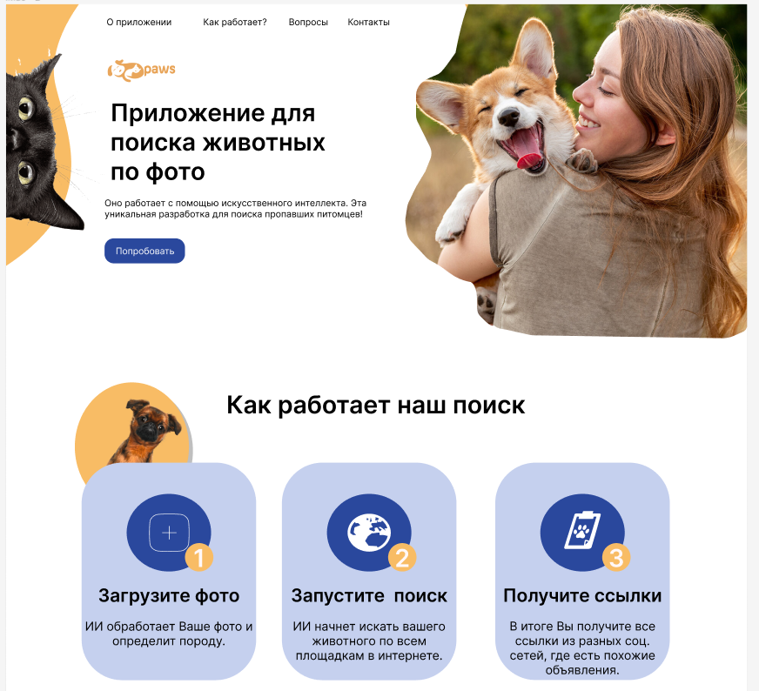
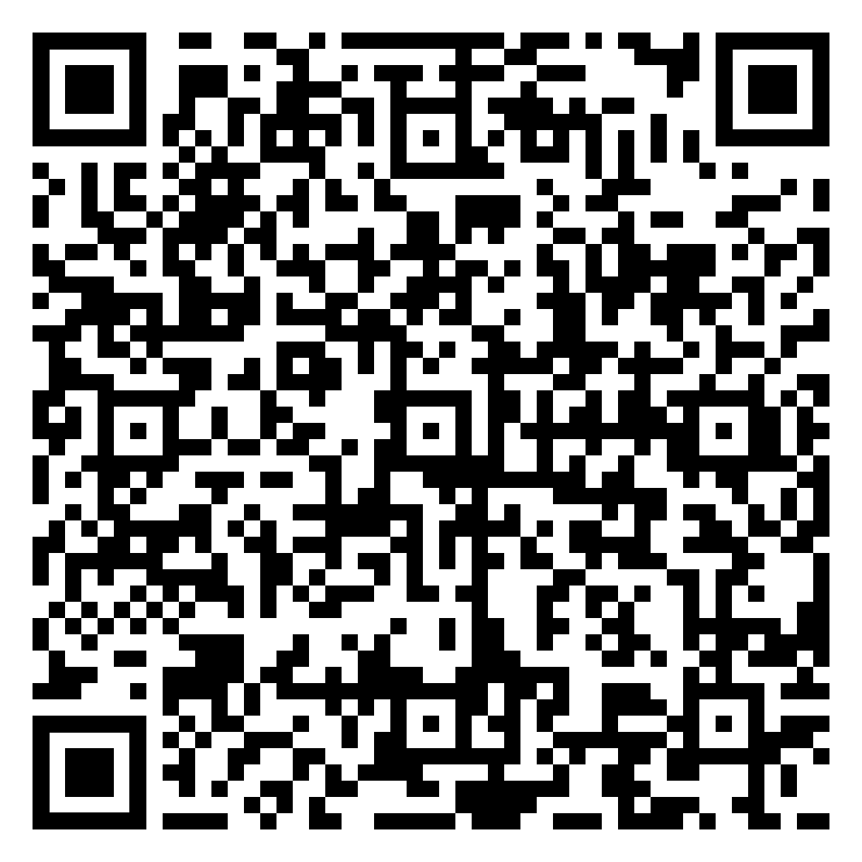
Визуализация интерфейса

Slide 8
Прототип цифрового решения

Slide 9

Источники дохода
Платное отключение рекламы в мобильном приложении
Процент с использования услуги по вызову вет. специалиста на дом
Процент с показа рекламы

Slide 10
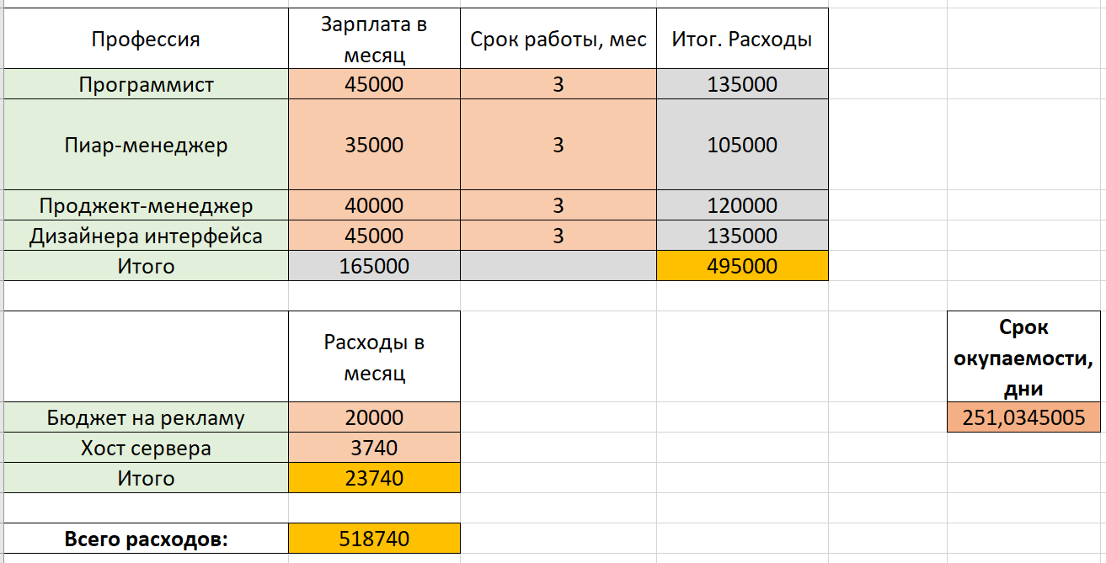
Источники расхода

Slide 11
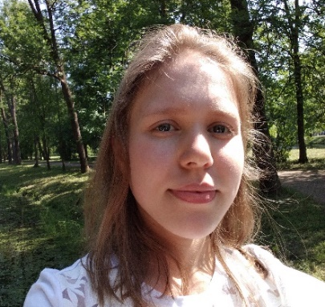
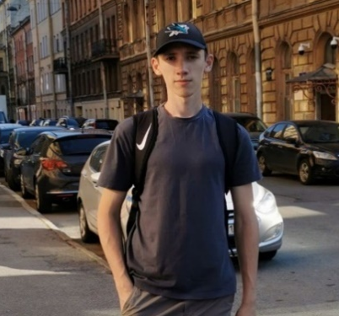
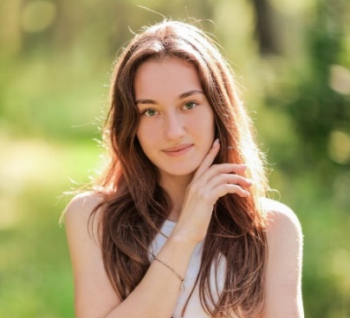
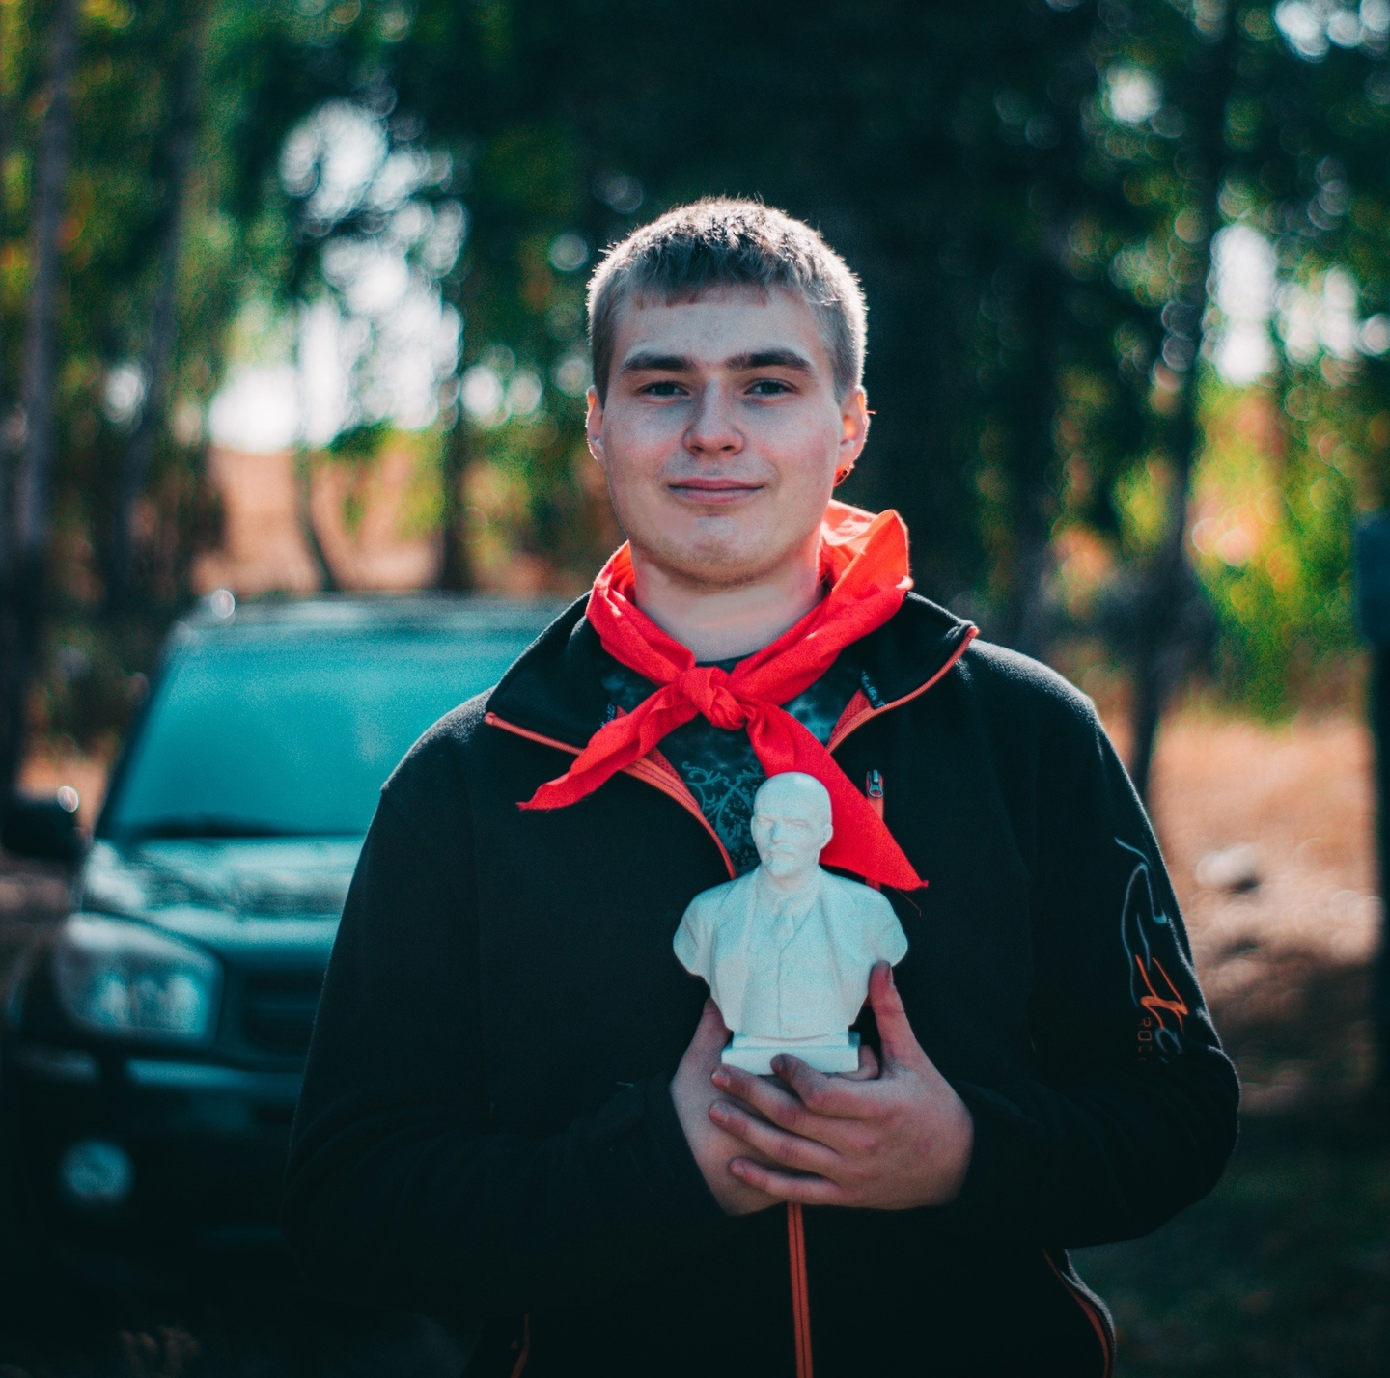
Наша команда
Эммерт Екатерина
Ващенко Владислав
Терещенко Екатерина
Илья Веселовский
Лидер, аналитик
Разработчик
Дизайнер интерфейса
Экономист

